Slide 1

Финикия – страна мореплавателей
Выполнила: Пугаева Елизавета
Куратор: Плотникова О.В.

Slide 2
Цель:
Узнать, почему финикийские корабли были лучшими во всем древнем мире?

Slide 3
План:
Географическое положение;
Корабли финикийцев;
Кто управлял кораблями;

Slide 4
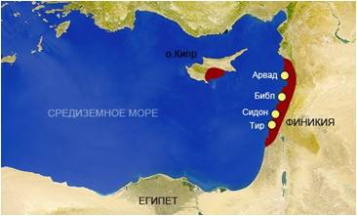
Географическое положение
Финикия – древнее государство, находившееся на восточном побережье Средиземного моря.
Главными городами были ТИР, БИБЛ, СИДОН.
Финикия означает «пурпурная» из-за добычи яркой краски из моллюсков (пурпурной)

Slide 5
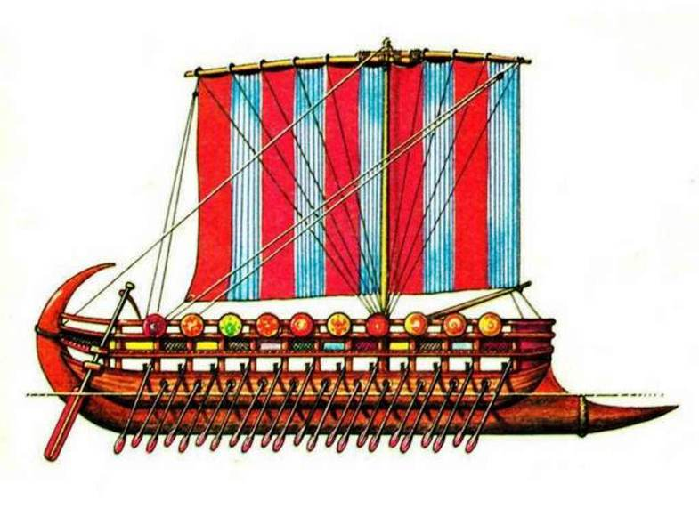
Корабли финикийцев

Slide 6
Корабли финикийцев
Благодаря прочности своих кораблей финикийцы имели возможность выходить в Атлантический океан, что в то время было не доступно многим мореплавателям.
Финикийские корабли были маленькими, что давало им возможность для быстрого маневра.
Финикийцы смоделировали и построили корабли с килем, оснащенные обшивкой на боках судна – это значительно увеличило их скорость.
Их суда были оснащены специальными отделениями для перевозки грузов, расположенные над палубой.
Изобрели таран, закрепленный к носу военного корабля он предназначался для пробивания вражеских судов.

Slide 7
Кто управлял кораблями
Финикийскими кораблями управляли самые искусные мореплаватели того времени. Они также были известны как талантливые торговцы, строители, кредиторы.
Финикийские мореплаватели совершили множество путешествий и основали огромное количество колоний. Самой большой из них был Карфаген, который впоследствии станет крупнейшим городом, подчинившим себе множество других.

Slide 8
Кто управлял кораблями
Искусство мореплавания финикийцы использовали не только для добрых целей.
Среди них были морские разбойники и пираты, грабившие чужие корабли.
Занимались торговлей рабов.

Slide 9
Вывод:
Финикийские корабли были лучшими в мире в течение долгого периода времени, т.к. финикийцы смогли изобрести то, чего не было у других стран (киль, обшитый тканью, уменьшить размер судна для лучшей маневренности) и были единственными, кто мог пользоваться этими технологиями.
Благодаря своим знаниям о море, кораблях, они прославили себя на весь мир.

Slide 10
Интересные факты:
создали алфавит, занятно, что все буквы азбуки, количество которых насчитывало более двух десятков, были согласными;
первыми в мире додумались сохранять рыбу от порчи с помощью соли.
стали добывать краску из моллюсков.
первыми в мире стали производить в печах стекло из обычного песка и соды.
завезли в Северную Африку виноград и оливки, которые затем попали в Испанию, где выращиваются до сих пор, перекупали у египтян папирус и изобретали боевые машины.

Slide 11
Спасибо за внимание

